Slide 1

Муниципальная автономная организация дополнительного образования и профессионального обучения
«Ленинградский учебный центр» станицы Ленинградской муниципального образования Ленинградский район
ПРОФОРИЕНТАЦИОННАЯ ИГРА
«САМЫЙ УМНЫЙ»
Составитель: Николай Безуглый,
группа О-1/2 «Оператор ЭВиВМ»
2021

Slide 2
Профессио- нальная деятельность | 1 | 2 | 3 | 4 | 5 | 6 | 7 | 8
От профессии к профессии | 1 | 2 | 3 | 4 | 5 | 6 | 7 | 8
Интересные факты о профессиях | 1 | 2 | 3 | 4 | 5 | 6 | 7 | 8
Блиц-опрос | 1 | 2 | 3 | 4 | 5 | 6 | 7 | 8

Slide 3

1. Это активное достижение человеком успехов в профессиональной деятельности. Человек добивается этого сам, сообразуясь со своими собственными целями, желаниями и установками.
Мастерство
Планирование
Карьера
Продвижение по службе
назад

Slide 4
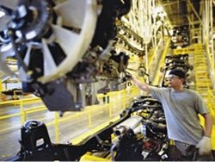
2. Это слово означает склонность и внутреннее влечение к какому-нибудь делу или профессии, обоснованные наличием необходимых для дела способностями. О чем идет речь?
Самореализация
Престиж
Предназначение
Призвание
назад

Slide 5
3. Назовите одну из отраслей тяжелой промышленности, производящую всевозможное оборудование, орудия труда, приборы, а также предметы потребления и продукцию.
Индустрия
Машиностроение
Завод
Автоматизация
назад

Slide 6
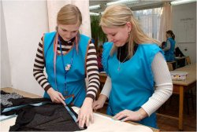
4. Профессия этого человека заключается в помощи в выборе фасона изделия, зарисовки выбранного варианта, снятии необходимых мерок, изготовлении лекала для раскроя, раскрое и примерке изделия.
Закройщик
Портной
Швея
Модельер-конструктор
назад

Slide 7

5. Человек этой профессии умеет готовить различные виды теста, кремы, начинки, шоколадные массы. Так же в его обязанности входит заготовление сырья по заданной рецептуре, замешивание теста, проверка веса готовых изделий и многое другое. Назовите эту профессию?
Тестовод
Кондитер
Пекарь
Повар
назад

Slide 8
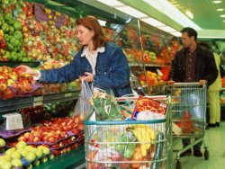
6. Какая отрасль народного хозяйства обеспечивает обращение товаров и их движение из сферы производства в сферу потребления?
Коммерция
Бартер
Продажа
Торговля
назад

Slide 9
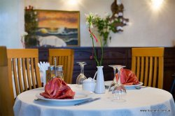
7. Это предприятие общественного питания с широким ассортиментом блюд сложного приготовления, включая заказные и фирменные.Бывает общего типа, рыбный, с национальной кухней или с кухней зарубежных стран.
Кафе
Бар
Столовая
Ресторан
назад

Slide 10

8. Это технологии, преобразующие живой, творческий процесс в продукт – произведение, в момент приобщения к котором другие люди вступают в контакт с его творцом.
Искусство
Арттехнологии
Кино
Театр
назад

Slide 11
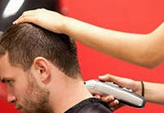
1. Эта профессия не рекомендуется людям с заболеваниями, при которых противопоказано долго стоять, а также людям с аллергией на химические препараты. Назовите эту профессию.
Официант
Учитель
Парикмахер
Строитель
назад

Slide 12

2. Человек этой профессии осуществляет проверку финансово-хозяйственной деятельности организации. Проводит внутренний и внешний (независимый) контроль и анализ финансовой отчетности предприятий различных форм собственности, оценивает соответствие правовым актам и нормам налогообложения. Дает рекомендации специалистам с целью предупреждения просчетов и ошибок, способных повлечь за собой штрафные и иные санкции. Консультирует юридические и физические лица по вопросам хозяйственной и финансовой деятельности, бухгалтерской отчетности, проблемам налогообложения. Участвует в рассмотрении исков о неплатежеспособности (банкротстве) в арбитражных судах. О какой профессии идет речь?
Менеджер
Аудитор
Мерчендайзер
Маркетолог
назад

Slide 13

3. Осваивать эту профессию желательно людям, имеющим высокую стрессоустойчивость, развитые коммуникативные и организаторские способности, внятную речь, хорошую память, способность убеждать собеседника, ответственным, умеющим общаться с людьми лично и по телефону. Желательно знание хотя бы одного иностранного языка, а лучше – нескольких. О какой профессии идет речь?
Бармен
Стилист
Менеджер по туризму
Официант
назад

Slide 14
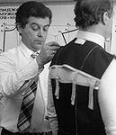
4. Если вы хотите стать специалистом в этой профессии, то вам понадобиться усидчивость, аккуратность, способность к длительной кропотливой работе, высокая работоспособность. Понадобиться также умение чувствовать и понимать своих современников, учитывать их потребности и пожелания, возраст, материальное положение. Что это за профессия?
Закройщик
Дизайнер
Технолог швейного производства
Портной
назад

Slide 15
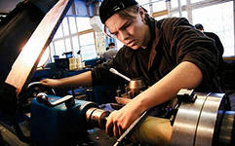
5. В своей работе представитель этой профессии использует средства труда: ручные (чертилку, гаечный ключ, молоток), электромеханические (токарные, фрезерные, шлифовальные, строгальные станки), контрольно-измерительные устройства (штангенциркуль, линейку) и приспособления (призмы, кулачки). Назовите эту профессию.
Слесарь
Фрезеровщик
Газосварщик
Токарь
назад

Slide 16
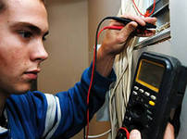
6. Осваивать эту профессию рекомендуется людям физически выносливым, аккуратным, внимательным, обладающим хорошей реакцией, отличным зрением, развитым техническим практико-ориентированным мышлением, мелкой моторикой. Выберите эту профессию.
Повар
Ветеринар
Инженер-технолог
Электрик
назад

Slide 17
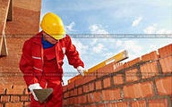
7. Работа этого специалиста происходит при постоянном зрительном контроле, важную роль играет глазомер. Большая нагрузка приходится на суставно-мускульный аппарат рук работающего. Ему необходима физическая сила, ловкость, выносливость, высокий уровень координации движений. Работа в постоянно меняющихся условиях требует умения распределять и переключать внимание, решать мыслительные задачи, планировать свои действия, контролировать и устранять отклонения от проектных требований. Выберите эту профессию.
Водитель автомобиля
Моляр-штукатур
Каменщик
Инженер
назад

Slide 18
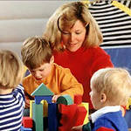
8. Для успешного овладения профессией человек должен быть внимательным, ответственным, терпеливым, имеющим высокий уровень коммуникабельности, склонность к работе с детьми. Желательно иметь высокий уровень распределения внимания, хорошую память, лидерские и организаторские качества, высокую эмоциональную устойчивость и самоконтроль, а также высокую общую культуру, грамотную и внятную речь. Назовите эту профессию.
Воспитатель детского сада
Менеджер по персоналу
Маникюрша
Секретарь-референт
назад

Slide 19
1. Представители этой профессии в прошлом входили в число самых доверенных лиц различных правителей. Например, во французских летописях имя этого придворного специалиста шло сразу после имени самого короля. Назовите эту профессию?
повар
горничная
садовник
аптекарь
назад

Slide 20
2. В Российской империи этих специалистов именовали «сведущими лицами». Их деятельность заключается в проведении исследований и дачи заключения по различным вопросам, разрешение которых требует специальных знаний в области науки, техники, искусства или ремесла. Как сегодня называют этих профессионалов?
репетитор
психолог
судебный эксперт
секретарь-референт
назад

Slide 21
3. Древние греки изображали богиню Гигею в виде молодой женщины, кормящей змею из чаши. Сегодня «сосуд Гигеи» является символом одной из областей научно и практической деятельности человека. Какой именно?
зоологии
медицины
гербологии
гигиены
назад

Slide 22
4. Представителей этой профессии называют также аранжировщиками (от фр. arranger – приводить в порядок, устраивать). Однако к аранжировке музыки они не имеют никакого отношения.
флористы
секретари
делопроизводитель
организатор свадеб
назад

Slide 23
5. Название этой профессии образовано двумя древне-греческими словами, буквально означающими «работа руками». Как называется эта профессия?
массажист
хирург
скульптор
парикмахер
назад

Slide 24
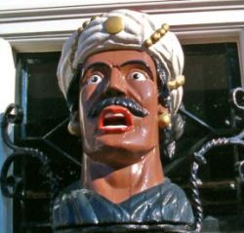
6. В Норвегии долгое время символом этих заведений была каменная скульптура в виде головы мавртинанца в чалме и с приоткрытым ртом - Gaper.
цирк
кинотеатр
аптека
вокзал
назад

Slide 25
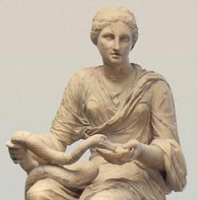
7. В Древней Греции педагогами изначально называли вовсе не учителей, а рабов, которым афинские семьи поручали мальчиков. Что входило в обязанности древне-греческих педагогов?
готовить для детей пищу
учить мальчиков стрелять из лука
играть с мальчиками в футбол
водить детей в школу
назад

Slide 26
8. В связи с тем, что в некоторых крупнейших городах и регионах страны появляются масштабные градообразующие производства, а также стремительно развивается международное промышленное партнерство, возникает острая нехватка:
переводчиков
менеджеров
инженеров
архитекторов
назад

Slide 27
Какой писатель познакомил детишек всего мира с тем, чем пахнут ремесла?
Агния Барто
Сергей Михалков
Джанни Родари
назад

Slide 28
Где работает брокер?
в банке
на бирже
на ипподроме
назад

Slide 29
За чем мужчина обращается к флористу?
за табаком
за цветами
за морепродуктами
назад

Slide 30
Представителями какой профессии в середине века успешно заменяли врачей?
кузнецы
цирюльники
алхимики
назад

Slide 31
Как называется ученый, исследующий духовную культуру народа?
культиватор
культоролог
культурист
назад

Slide 32
С представителями какой уважаемой профессии сравнивают грязнулю?
трубочист
шахтер
нефтяник
назад

Slide 33
7. Кто должен заверить завещание, чтобы оно вступило в законную силу?
прокурор
адвокат
нотариус
назад

Slide 34
8. Как называется артист, объявляющий и комментирующий номера эстрадной программы?
спикер
конферансье
диктор
назад

Slide 35
ПРОФЕССИЯ | СПЕЦИАЛЬНОСТЬ | ДОЛЖНОСТЬ
водитель,
завуч,
врач,
водитель автомобиля,
тренер,
терапевт,
учитель начальных классов,
строитель,
помощник юриста,
хирург,
начальник участка,
прораб,
тренер по волейболу,
конструктор,
исполняющий обязанности,
главный конструктор,
стоматолог,
учитель физкультуры,
инженер,
директор,
учитель

Slide 36
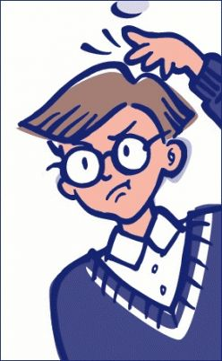
И
Н
Е
Р
Ч
К
И
О
Л
Ь
Д
Н
О
Г
Л
Е
Ж
Р
О
Т
Т
Н
Е
М
П
А
К
Ш
А
М
О
К
П
У
Ф
Р
Ф
О
Т
И
К
Я
К
Б
Т
А
О
Н
Н
И
С
А
А
Ъ
Т
Б
О
Р
К
Ь
Р
О
Т
К
И
Д
Ю
И
С
Т
Ы
А
О
А
Р
Т

Slide 37
И
Н
Е
Р
Ч
К
И
О
Л
Ь
Д
Н
О
Г
Л
Е
Ж
Р
О
Т
Т
Н
Е
М
П
А
К
Ш
А
М
О
К
П
У
Ф
Р
Ф
О
Т
И
К
Я
К
Б
Т
А
О
Н
Н
И
С
А
А
Ъ
Т
Б
О
Р
К
Ь
Р
О
Т
К
И
Д
Ю
И
С
Т
Ы
А
О
А
Р
Т

Slide 38



